Slide 1

The Virtual File System
Giảng Viên: Lưu An Phú

Slide 2
Agenda
Introduction
VFS core data structure
Deeply inside file operation

Slide 3
Introduction
File system là gì?
Là một hệ thống tổ chức, lưu trữ file của người dùng.
FAT, FAT32, NTFS, EXT4, network file system.
Virtual file system
Là một lớp abstraction chung của các file system. Nhằm tạo ra một hệ thống file duy nhất cho hệ thống.

Slide 4
Các service cung cấp bởi VFS
Tạo ra một hệ thống đọc/ghi file đồng nhất trong cả hệ thống
Cung cấp các Pseudo file system
/proc, /sys, /tmp
Hỗ trợ network file system
Thao tác đọc ghi file giống nhau, bất kể file đang được lưu trữ ở đâu.

Slide 5
Các service cung cấp bởi VFS
Cung cấp giao diện file cho người dùng.
Mở file, đóng file,…
Quản lý file permission, quyền sở hữu.
Cached meta data của file
dùng lệnh grep lần 2 trong cùng 1 folder sẽ nhanh hơn lần 1
Source code: kernel_source/fs

Slide 6
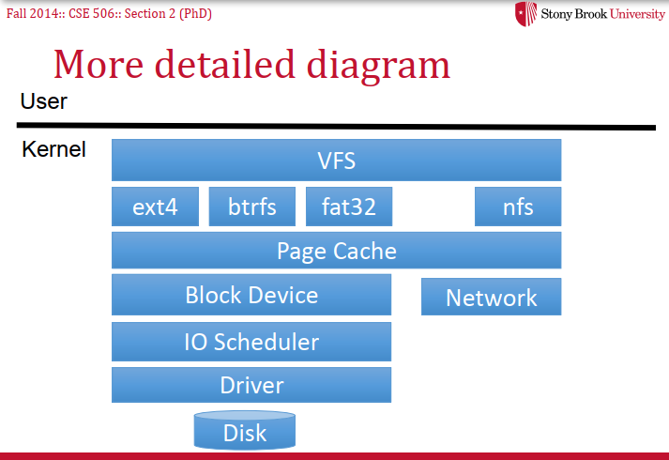
VFS Architecture

Slide 7

VFS core data structure

Slide 8
File object
Chứa các thông tin để mô tả phương thức để process tương tác với file.
Được tạo ra khi process open 1 file.
Không được lưu trữ sẵn trong ổ cứng
kernel_source/include/linux/fs.h

Slide 9
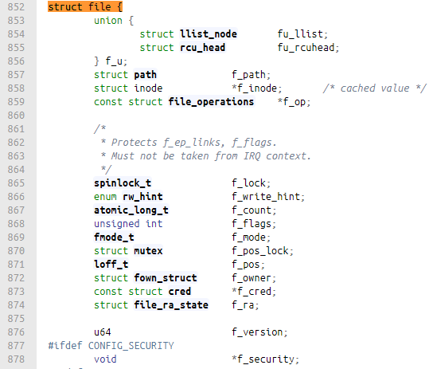
File object

Slide 10
Dentry object
Mô tả cấu trúc các file trong thư mục
Được tạo ra một loạt mỗi khi process mở 1 file
Được free khi không có bất cứ file nào trong thực đang được mở.
Không lưu trữ sẵn trong ổ cứng.
kernel_source/include/linux/dcache.h

Slide 11
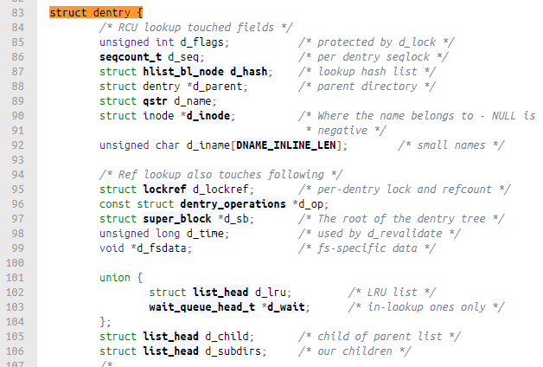
Dentry object

Slide 12
Inode object
Chứa các thông dùng để quản lý file trong OS.
Định danh bởi 1 số riêng biệt trong OS. Số này được tạo ra bởi OS và không lưu trên ổ cứng.
kernel_source/include/linux/fs.h

Slide 13
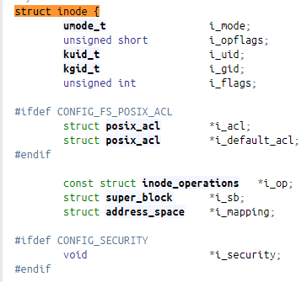
Inode object

Slide 14
Super block object
Chứa các thông tin chung của loại file system đó.
FAT
Block size 512 byte
Max file size 4G
Không hỗ trợ recover data khi ghi file bị lỗi

Slide 15
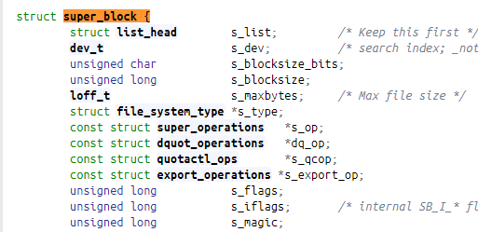
Super block object

Slide 16
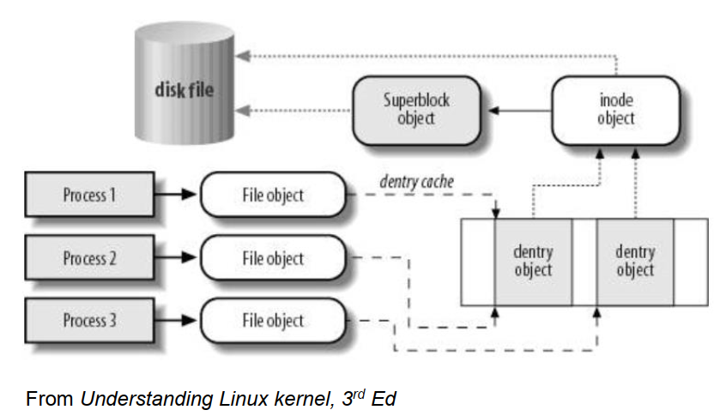
Relationship between VFS core data

Slide 17
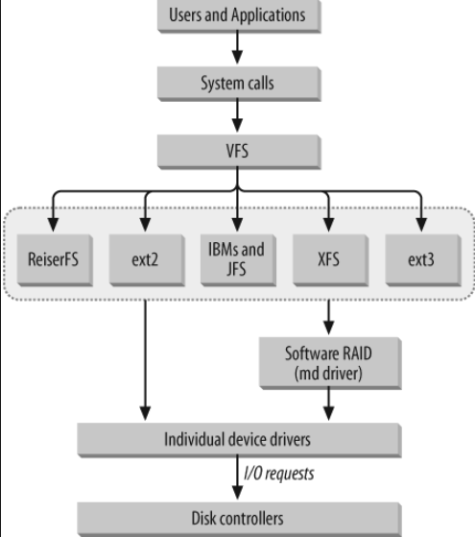
File operation flow

Slide 18
Bài tập về nhà
Sử dụng kernel module để tạo ra 1 file system. Kernel module tạo ra device file và cho phép user mount device file vào 1 folder khác. Sau khi mount user có thể nhìn vào mount folder và xem file trong đó.
Tham khảo: https://kukuruku.co/post/writing-a-file-system-in-linux-kernel/

Slide 19
Thank you

